Slide 1
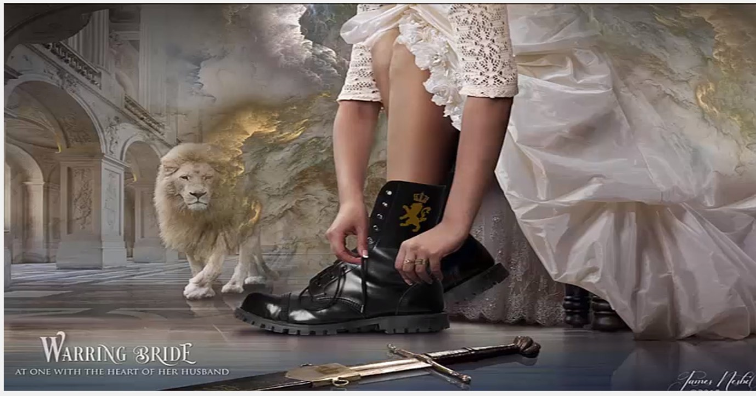
이기는 자의 훈련 3
- 믿음의 참모습 -
KAINOS HEALING MINISTRY
카이노스 치유 사역원

Slide 2

내 믿음의 근거는 무엇일까?
왜 이렇게 믿음이 안 자라지?
나는 구원의 확신이 있는데…

Slide 3
믿음의 근거가 예수님인가?
“영생은 곧 유일하신 참 하나님과 그의 보내신 자 예수 그리스도를 아는 것이니이다” – 요 17:3
살아계신 예수님을 신뢰하는 믿음이 아니라, 교리를 믿는 죽은 믿음이기 때문이다
믿음이 자라지 않는 이유

Slide 4
내 안에 예수님이 계신가?
“너희가 믿음에 있는가 너희 자신을 시험하고 너희 자신을 확증하라
예수 그리스도께서 너희 안에 계신 줄을 너희가 스스로 알지 못하느냐 그렇지 않으면 너희가 버리운 자니라” – 고후 13:5

Slide 5
믿음의 참모습- 사랑
‘사랑으로 역사하는 믿음’ – 갈 5:6 ‘사랑으로 표현되는 믿음’ (현대인의 성경)
사랑은 믿음이 역사할 수 있는 통로
믿음은 반드시 사랑을 통해서만 일한다
믿음과 사랑은 서로 떨어질 수 없다

Slide 6
믿음의 참모습- 순종
“내 형제들아 만일 사람이 믿음이 있노라하고 행함이 없으면 무슨 이익이 있으리요
그 믿음이 능히 자기를 구원하겠느냐” – 약 2:14
아브라함의 믿음이 행함과 함께 일하고
행함으로 믿음이 온전케 되었다
행함이 없는 믿음은 죽은 믿음이다

Slide 7
왜 믿음과 삶이 분리되는가?
“ 아들을 믿는 자는 영생이 있고 아들을 순종치 아니하는 ( ἀπειθέω – apeitheo ) 자는 영생을 보지 못하고 도리어 하나님의 진노가 그 위에 머물러 있느니라” - 요 3:36
ἀπειθέω (apeitheo - G544, 아파이테오):
- unbelieving, 믿지 않는
- disobedient, 순종치 않는
믿음과 순종은 서로 떨어질 수 없다

Slide 8
믿음의 열매 – 사랑과 순종
“우리가 그의 계명을 지키면 이로써 우리가
저를 아는 줄로 알 것이요 저를 아노라 하고 그의 계명을 지키지 아니하는 자는 거짓말하는 자요 진리가 그 속에 있지 아니하되
누구든지 그의 말씀을 지키는 자는 하나님의 사랑이 참으로 그 속에서 온전케 되었나니 이로써 우리가 저 안에 있는 줄을 아노라” – 요일 2:3-4

Slide 9
믿음과 삶이 분리되면 타락한다
“이 세상도, 그 정욕도, 지나가되 오직 하나님의 뜻을 행하는 이는 영원히 거하느니라” – 요일 2:17
“나더러 주여 주여 하는 자마다 천국에 다 들어갈 것이 아니요 다만 하늘에 계신 내 아버지의 뜻대로 행하는 자라야 들어가리라” – 마 7:21
“그런즉 우리가 믿음으로 말미암아 율법을 폐하느뇨 그럴 수 없느니라 도리어 율법을 굳게 세우느니라” – 롬 3:31

Slide 10
사랑은 순종의 동기
“너희가 나를 사랑하면 나의 계명을 지키리라” – 요 14:15
“나의 계명을 가지고 지키는 자라야 나를 사랑하는 자니
(생략) ” – 요 14:21
“나를 사랑하지 아니하는 자는 내 말을 지키지 아니하나니
(생략)” – 요 14:24
“하나님을 사랑하는 것은 이것이니 우리가 그의 계명들을 지키는 것이라 그의 계명들은 무거운 것이 아니로다” - 요일 5:3

Slide 11
왜 우리는 속고 있을까?
“하나님 앞에서는 율법을 듣는 자가 의인이 아니요 오직 율법을 행하는 자라야 의롭다 하심을 얻으리니” – 롬 2:13
“믿음으로 애굽을 떠나 임금의 노함을 무서워 아니하고 곧 보이지 아니하는 자를 보는 것같이 하여 참았으며” – 히 11:27
믿음과 사랑과 순종은 서로 떨어질 수 없다

Slide 12
예수를 깊히 생각하라
“우리가 다 하나님의 아들을 믿는 것과 아는 일에
하나가 되어 온전한 사람을 이루어 그리스도의 장성한 분량이 충만한데까지 이르리니
이는 우리가 이제부터 어린 아이가 되지 아니하여 사람의 궤술과 간사한 유혹에 빠져 모든 교훈의 풍조에 밀려 요동치 않게 하려 함이라
오직 사랑 안에서 참된 것을 하여 범사에 그에게까지 자랄찌라 그는 머리니 곧 그리스도라” – 엡 4:13-15

